Slide 1
Войной украденное детство
Досугова Д.А.

Slide 2
Детство- самая счастливая и беззаботная пора.
И вдруг война! И детство закончилось. И дети сразу повзрослели. Об испытаниях, которые выпали на долю детей войны ,напишут книги. Анатолий Жигулин в стихотворении «Больше многих других потрясений…» вспоминает, что он почувствовал, когда увидел свой дом разрушенным.
К. Симонов в стихотворении «Майор привёз мальчишку на рассвете» с болью рассказывает о седом мальчике, спящем на лафете, об отнятом у мальчишки доме, погибшей матери. В рассказе М. Шолохова «Судьба человека» мы сочувствуем мальчику Ване, оставшемся сиротой.

Slide 3
Но многие дети не хотели ждать, когда им вернут дом, отнятый врагом. Они брали в руки оружие и шли воевать. Многие , не дожидаясь призывного возраста, приписывали себе по одному, по два года и уходили добровольцами на фронт. Ребята младшего возраста на оккупированных территориях уходили в партизаны, становились связными, передавали важные сведения, предупреждали об опасности. О таких детях повествуется в рассказах Л. Кассиля «Рассказ об отсутствующем», «У классной доски». Около 30 тысяч детей были награждены орденами и медалями. Многие, к сожалению, посмертно. Имена некоторых детей стали легендами. Познакомимся с некоторыми из них.

Slide 4
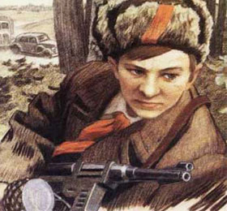
Валя Котик 14 лет

Slide 5
Пионер, которому только-только исполнилось четырнадцать лет, сражался плечом к плечу со взрослыми, освобождая родную землю. На его счету - шесть вражеских эшелонов, взорванных на пути к фронту. Валя Котик был награжден орденом отечественной войны 1 степени, медалью "Партизану Отечественной войны" 2 степени.
Валя Котик погиб как герой, и Родина посмертно удостоила его званием Героя Советского Союза.

Slide 6
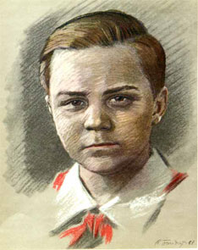
Витя Хоменко 12 лет

Slide 7
Свой героический путь борьбы с фашистами пионер Витя Хоменко прошел в подпольной организации "Николаевский центр".
…В школе по немецкому у Вити было "отлично", и подпольщики поручили пионеру устроится в офицерскую столовую. Он мыл посуду, случалось, обслуживал офицеров в зале и прислушивался к их разговорам. В пьяных спорах фашисты выбалтывали сведения, которые очень интересовали "Николаевский центр".
Быстрого, смышленого мальчишку офицеры стали посылать с поручениями, а вскоре и вовсе сделали посыльным при штабе. Им и в голову не могло прийти, что самые секретные пакеты первыми читали подпольщики на явке…
Вместе с Шурой Кобером Витя получил задание перейти линию фронта, чтобы установить связь с Москвой. В Москве, в штабе партизанского движения, они доложили обстановку и рассказали о том, что наблюдали в пути.
Вернувшись в Николаев, ребята доставили подпольщикам радиопередатчик, взрывчатку, оружие. И снова борьба без страха и колебания. 5 декабря 1942 года были схвачены фашистами и казнены десять подпольщиков. Среди них два мальчика - Шура Кобер и Витя Хоменко. Они жили героями и погибли как герои.
Орденом Отечественной войны 1 степени - посмертно - наградила Родина своего бесстрашного сына. Имя Вити Хоменко носит школа, в которой он учился.

Slide 8
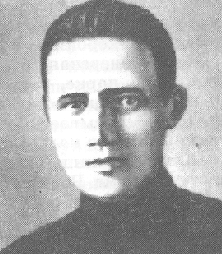
Витя Черевичкин 14 лет

Slide 9
С фотографии смотрит подросток лет четырнадцати. Он коротко острижен. Высокий лоб. Сосредоточенное лицо и вдумчивый взгляд. Зовут мальчика Витей Черевичкиным. Его фотографию можно увидеть во Дворце пионеров города Ростова. Именем юного героя назвали свой пионерский отряд пятиклассники 78-й ростовской школы. Носит его имя и одна из улиц Ростова. О нем сложена песня «Жил в Ростове Витя Черевичкин...», которая звенела в пионерских отрядах и в которой рассказывается о жизни и учебе Вити, о его сизокрылых голубях, о его подвиге и гибели зимой 1941 года...
Витя решил показать место расположения фашистского штаба. Когда загудел в небе мотор, мальчик выпустил над штабом голубей. Но его сигналов летчик то ли не заметил, то ли не понял. Самолет исчез. Тогда юный разведчик написал записку с важными сообщениями, привязал ее к лапке рыжего голубя и подбросил своего любимца вверх:
- Лети в Батайск!..
Витя волновался. А что, если голубь не долетит? Может быть, и родственников уже нет в Батайске? Кто передаст советскому командованию его донесение? Как только над Ростовом снова показался советский самолет, из рук Вити еще раз поднялись и стали кружиться над фашистским штабом голуби. Летчик вел самолет совсем низко. Витя начал энергично подавать сигналы руками. Вдруг кто-то схватил его за плечо. Мальчика заметил фашистский офицер.
Витя попытался вырваться, но откуда-то подбежал солдат. Юного героя отвели в немецкий штаб.
- Ты разведчик?.. Где партизаны?.. - бесновался на допросе офицер, угрожая мальчику пистолетом. Витю били, топтали ногами, но никакие пытки не могли сломить его волю. Он молчал. А вечером подростка повели в сторону Дона. Он шел, тяжело передвигая ноги. Но голову держал высоко. За ним неотступно шагали его враги. Из-за Дона уже слышен был грохот советского наступления. Витин голубь долетел до Батайска. Здесь его заметили, и записка была передана в наш штаб. Теперь рвались снаряды и бомбы в районе завода «Красный Аксай, где скопились крупные вражеские силы. Клубы черного дыма застилали квартал, где стоял фашистский штаб. Это громили врага советская артиллерия и авиация, сосредоточив огонь на тех точках, которые указал он, юный разведчик Витя Черевичкин. В Ростов вернулись советские войска, и юного ленинца с воинскими повестями похоронили в братской солдатской могиле

Slide 10
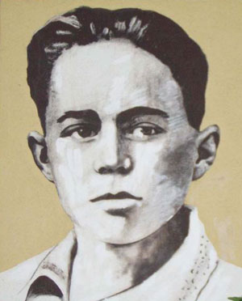
Володя Дубинин 14 лет

Slide 11
Володя Дубинин – отважный партизанский разведчик, герой широко известной книги Л. Кассиля и М. Поляновского «Улица младшего сына».
Детство Володя провел в Керчи. Когда грянула Отечественная война, Володе было всего 14 лет. Вместе со взрослыми он ушел в Старокарантинские каменоломни. Со своими товарищами Ваней Гриценко и Толей Ковалевым Володя Дубинин часто ходил в разведку. Юные разведчики приносили в отряд ценные сведения о расположении вражеских частей, о количестве гитлеровских войск. Опираясь на эти данные, партизаны планировали свои боевые операции. Именно разведка помогла отряду в декабре 1941 г. дать достойный отпор карателям. Во время боя в штольнях Володя Дубинин подносил партизанам боеприпасы, а потом и сам встал на место тяжелораненого бойца.
Мальчик хорошо знал планировку подземных галерей, расположение всех выходов на поверхность. И когда в январе 1942 г., после освобождения Керчи частями Красной Армии саперы принялись разминировать территорию вокруг каменоломен, он вызвался помогать им.
2 января юный герой погиб, подорвавшись на мине. Приказом командующего Крымским фронтом посмертно он был награжден орденом Красного Знамени. Школа, где учился Володя Дубинин и улица, на которой он жил, носят теперь его имя.

Slide 12
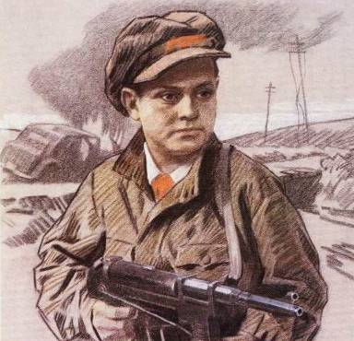
Лёня Голиков 16 лет

Slide 13
Когда началась война, и фашисты заняли Лёнино село, он не захотел трудиться на гитлеровцев . С первых дней оккупации в Старорусском и Полавском районах действовали местные партизаны.
"Голиков вступил в партизанский отряд в марте 1942 года - Участвовал в 27 боевых операциях... Истребил 78 немецких солдат и офицеров, взорвал 2 железнодорожных и 12 шоссейных мостов, подорвал 9 автомашин с боеприпасами... 15 августа в новом районе боевых действий бригады Голиков разбил легковую автомашину, в которой находился генерал-майор инженерных войск Ричард Виртц, направляющийся из Пскова на Лугу. Смелый партизан из автомата убил генерала, в штаб бригады доставил его китель и захваченные документы. В числе документов были: описание новых образцов немецких мин, инспекционные донесения вышестоящему командованию и другие ценные данные разведывательного характера".
2 апреля 1944 года был опубликован указ Президиума Верховного Совета СССР о присвоении пионеру-партизану Лене Голикову звания Героя Советского Союза.
Представление на Героя ушло еще при жизни, за добытые в разведке секретные документы. А вот получить его он уже не успел. В январе 1943 года погиб в бою с немецкими карателями

Slide 14
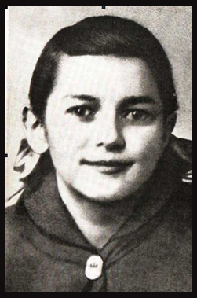
Зина Портнова 15 лет

Slide 15
Ленинградская школьница, Зина Портнова в июне 1941 года приехала с младшей сестрой Галей на летние каникулы к бабушке в деревню Зуи, близ станции Оболь (Шумилинский район Витебщины). Ей было пятнадцать...
В Оболи была создана подпольная комсомольско - молодежная организация "Юные мстители" , и Зину в 1942 г. избрали членом ее комитета. С августа 1943 она стала разведчицей партизанского отряда им. К. Е. Ворошилова бригады им. В. И. Ленина. Она участвовала в дерзких операциях против врага, в диверсиях, распространяла листовки, по заданию партизанского отряда вела разведку.
Сначала она устроилась подсобной рабочей в столовой для немецких офицеров. И вскоре вместе с подругой осуществила дерзкую операцию - отравила более ста гитлеровцев. Ее могли схватить сразу, но стали следить. Чтобы избежать провала, Зину переправили в партизанский отряд.
Как-то ей поручили разведать численность и род войск в районе Оболи. В другой раз - уточнить причины провала в Обольском подполье и установить новые связи... Возвращаясь с задания по выяснению причин провала организации «Юные мстители», Зина была арестована в деревне Мостище и опознана предателем. Фашисты схватили юную партизанку, пытали. Ответом врагу было молчание Зины, ее презрение и ненависть, решимость бороться до конца. На одном из допросов, схватив со стола пистолет следователя, застрелила его и ещё двух гитлеровцев, пыталась бежать, но была схвачена.
Отважная юная пионерка была зверски замучена, но до последней минуты оставалась стойкой, мужественной, несгибаемой. 13 января 1944 года Зину Портнову расстреляли..
О подвигах юных мстителей советский народ узнал пятнадцать лет спустя, когда в июле 1958 года был опубликован Указ Президиума Верховного Совета СССР. За подвиги и мужество, проявленные во время Великой Отечественной войны, большая группа участников Обольской подпольной комсомольской организации "Юные мстители" была награждена орденами Советского Союза. Зина Портнова была награждена Золотой Звездой Героя Советского Союза посмертно. Возле Оболи, у автострады, среди зеленых молодых деревьев и цветов, установлен высокий гранитный памятник. На нем золотыми буквами высечены имена погибших юных мстителей.
В Ленинграде, на тихой Балтийской улице, сохранился дом, в котором жила легендарная Ромашка. Рядом школа, в которой она училась. А немного подальше, среди новостроек, широкая улица имени Зины Портновой, на которой установлена мраморная стена с ее барельефом.

Slide 16
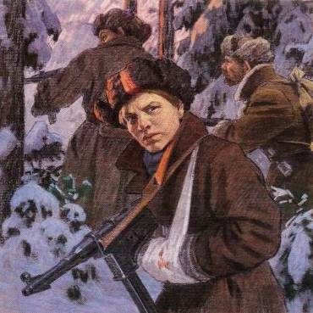
Марат Казей 14 лет

Slide 17
Война обрушилась на белорусскую землю. В деревню, где жил Марат с мамой, Анной Александровной Казей, ворвались фашисты. Осенью Марату уже не пришлось идти в школу в пятый класс. Школьное здание фашисты превратили в свою казарму. Враг лютовал.
За связь с партизанами была схвачена Анна Александровна Казей, и вскоре Марат узнал, что маму повесили в Минске. Гневом и ненавистью к врагу наполнилось сердце мальчика. Вместе с сестрой, комсомолкой Адой, пионер Марат Казей ушел к партизанам в Станьковский лес. Он стал разведчиком в штабе партизанской бригады. Проникал во вражеские гарнизоны и доставлял командованию ценные сведения. Используя эти данные, партизаны разработали дерзкую операцию и разгромили фашистский гарнизон в городе Дзержинске…
Марат участвовал в боях и неизменно проявлял отвагу, бесстрашие, вместе с опытными подрывниками минировал железную дорогу.
В мае 1944 года при выполнении очередного разведывательного задания был окружен гитлеровцами, отстреливался до последнего патрона и, не желая сдаваться в плен, взорвал гранатой себя и окружавших его врагов.
За мужество и отвагу пионер Марат Казей 8 мая 1965 года был удостоен звания Героя Советского Союза. В городе Минске поставлен памятник юному герою.

Slide 18
В нашем городе во время войны тоже были юные герои, пусть не такие знаменитые, но не менее храбрые. Вспомним и их имена

Slide 19
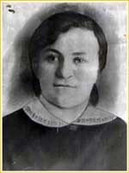
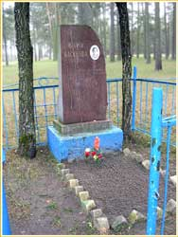
Варя Васюкова 15 лет

Slide 20
В июне 1941 года Варе Васюковой исполнилось 15 лет.
В августе этого года, когда гитлеровцы подходили к Брянщине, Варя записалась в истребительный отряд.
В октябре 1941 года Сельцовский истребительный батальон влился в сводный отряд бежицких партизан, которым командовал Александр Иванович Виноградов.
В партизанский отряд Варя была зачислена разведчицей. Около года сражалась с врагами Сельцовская школьница. Четыре раза Варя ходила на разведку в Брянск. Много раз приходила в Сельцо, где жили ее дед и бабушка. Отец Вари был в партизанском отряде. Мать с сестренками и маленьким братишкой жила в лесу.
Летом 1942 года, после очередной облавы, фашисты угнали из дорожовского леса много детей и женщин.
Куда их погонят? Отправят в Германию, или расстреляют в Сельцо? Узнать о судьбе партизанских детей поручили Варе Васюковой. Незаметно подошла Варя к железной дороге, незаметно переползла через полотно дороги, которое освещалось прожекторами.
Три дня жила Варя в оккупированном врагами поселке. Все узнала и уже собралась уходить в лес. Она уже попрощалась с дедом и взяла узелок с продуктами, когда раздался грохот. Сбив дверь с петель, в дом дедушки ворвались полицейские. Варя спряталась в коридоре. Полицаи обыскали дом и, уходя, повели с собой старого деда, подталкивая его штыками в спину. Не выдержала Варя, вышла из укрытия и крикнула: «За что мучаете старого человека?»,
«А, птичка певчая, вот где ты?» - сказал пьяный полицейский, скручивая Варе руки за спиной.
Зверским пыткам подвергли фашисты Варю. Изощренные пытки чередовались е ласковыми обещаниями сохранить жизнь и обеспечить средствами, если Варя расскажет, где находится партизанская база, с каким заданием, к кому пришла она в Сельцо, каким путем и куда она должна была возвратиться в отряд.
«Я живу у деда. Я не знаю никаких партизан»
Фашисты не верили. Они знали, что отец Вари и вся ее семья находится в партизанской зоне, От предателей-перебежчиков полицаи узнали, что Варя партизанская разведчица и в Сельцо часто ходит с заданием командира отряда.
В теплый июньский вечер Варю новели в парк культуры и отдыха. Она знала, что ее сейчас расстреляют, так как в парк фашисты водили людей только на расстрел.
«Беги!- прохрипел полицай, - Беги! Ну, кому говорю!»
«Зачем? - спросила Варя, - стреляй в упор. Что, не можешь, привык бить в спину? Запомни, тебя расстреляют в упор»
Полицай Мокржицкий дал очередь но ногам, потом выпустил несколько пуль в грудь. Варя упала, раскинув руки. Глаза ее были открыты. Палач опрометью помчался из парка. Он бежал до полиции, не останавливаясь.
В 1957 году выездная комиссия особого суда три дня вела показательный процесс над государственным преступником, изменником Родины. Предатель признался, что для него это был необычный расстрел: Его испугали слова Вари о возмездии.

Slide 21
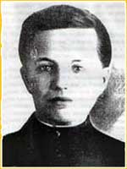
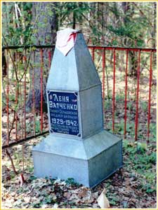
Лёня Ватченко 12 лет

Slide 22
1 мая 1941 года Лене Ватченко исполнилось 12 лет.
Через два месяца, проводив отца на фронт, Леня с матерью и сестрами, спасаясь от фашистских бомб, ушли в деревню Дорожово. «Здесь в лесной глухомани война не достанет нас» - сказала мать Лени.
Но война пришла в Дорожово.
Вначале в деревне и в окрестностях появились партизаны. Они искали оружие и боеприпасы. Леня Ватченко показал на Дорожовском озере, где отступающие красноармейцы оставили ящики с патронами и винтовками. Чтобы не быть голословным, он принес в наволочке несколько килограммов патронов. Командир партизанского отряда Журавлев поблагодарил Леню и сказал: «Ты, Ленька, наш резервный боец. Жди указаний».
Ждать долго не пришлось. Вскоре Леня получил задание наблюдать за большаком Дорожово - Сельцо. Теперь Леня по несколько часов ежедневно, забравшись на высокую ель, смотрел не едут ли немцы в Дорожово.
Прежде, чем увидеть немецкий обоз, Леня услышал оглушительную стрельбу из автоматов гранатометов. Стрельба приближалась.
Партизаны уже знали о приближении карательного отряда и приказали всем жителям Дорожова уйти в лес.
Бой был короткий. Девять немецких солдат закончили войну на улице деревни Дорожово. Оглушив лес стрельбой, гитлеровцы погрузили убитых и быстро убрались из деревни.
В июне 1942 года карательные отряды шли со всех сторон. Лес был окружен. Партизаны несли потери. Идя на прорыв, они поручили местным жителям, укрывшимся в глухом лесу, ухаживать за тяжелоранеными. Леня нес дозорную службу, приносил воду из ручья, ходил в разведку. Однажды он увидел немецких солдат в 100 метрах от лесного стана, где расположились жители Дорожова и раненые партизаны. «Немцы!» - закричал Леня и побежал в противоположную сторону, увлекая за собой немецких солдат. Его схватили и привели на росстани перекресток лесных дорог. Там стояли, прижавшись друг к другу, жители лесных деревень Домашова, Городятинки, Горы. Среди них были грудные дети, подростки и женщины. Мужчин не было. Толпа женщин и детей прижималась к дубам, которые как богатыри стояли у дороги. «Хальт!» - крикнул немецкий офшдер. Автоматчики стреляли по толпе то поднимая, то опуская автоматы. Ленька прыгнул в кусты, побежал. Еще миг и густой липник укроет его. Но огромная тяжесть навалилась вдруг на плечи, что-то горячее обожгло бок...
Его нашли в 20 метрах от расстрелянных женщин и детей. Похоронили под дубом в 22 квартале Дорожовского леса.

Slide 23
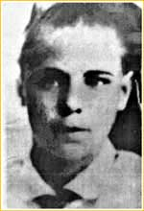
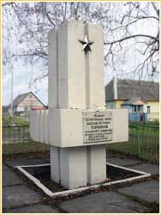
Анатолий Коршунов 17 лет

Slide 24
Анатолий Коршунов, рабочий станкоинструментального цеха завода "Красный Профинтерн", в годы оккупации Брянщины сражался с гитлеровцами в рядах объединенного партизанского отряда имени Виноградова.
В молодежном отряде командира Дурнева Анатолий был лучший минер-подрывник. К осени 1942 года на его счету было 8 вражеских эшелонов.
В ноябре 1942 года, выполняя боевое задание на железной дороге близ поселка Сельцо, Анатолий Коршунов погиб.

Slide 25
Суворовские училища
Много детей воевало в партизанских отрядах и в рядах регулярной армии. Большинство детей были круглые сироты. Часто солдаты подбирали ребятишек в освобождённых городах, ставили на довольствие, оформляя вольнонаёмными. В 1943 году возник перед командованием вопрос: что делать с такими детьми? Тогда и было принято решение создавать Суворовские военные училища

Slide 26
Одним из первых Суворовских училищ было организовано в Курске В октябре-ноябре в Курск прибыли сотни мальчишек разных возрастов - от 8 до 14 лет. Ребят собирали на специальном пункте приема, где удостоверяли их личность, уровень образования, семейное положение. Затем они под контролем работников военкомата и суворовского училища проходили медицинскую комиссию. Более 30 поступавших в СВУ мальчишек с оружием в руках защищали Родину от фашистов, подобно Ване Солнцеву из повести Валентина Катаева "Сын полка", - прибыли в училище из воинских частей и партизанских отрядов. Принятые в училище воспитанники в соответствии с их возрастом и образованием были распределены по ротам, составляющим один класс. Роты делились на учебные отделения. А в это время в Курск продолжали прибывать в одиночку и группами помощники офицеров-воспитателей из числа армейских старшин и сержантов, преподаватели с высшим образованием. В январе 1944 года училищу было вручено Боевое Знамя, как символ воинской чести, доблести и славы, и грамота Президиума Верховного Совета СССР. Поначалу не всем суворовцам давалась учеба так, как хотелось бы. Ребята, которые до поступления в училище бродяжничали, долгое время были оторваны от школы или перенесли большие психические травмы, испытывали серьезные трудности в учебе, не успевали по двум и более предметам. Да и не всем мальчишкам по душе пришелся напряженный ритм повседневной жизни училища с военным укладом, со множеством обязанностей. Некоторые, не выдерживая учебных нагрузок, "крепости гранита наук" или жесткого внутреннего порядка, пускались в "бега". Иных приходилось отчислять из училища за грубые нарушения дисциплины, нежелание учиться.

